Slide 1



Ideas fuerza de la propuesta construyendo comunidades educativas interculturales
Erika Castro Q.
PEIB

Slide 2

Contenido del set “ construyendo comunidad educativa intercultural

Slide 3
Es una propuesta no es un modelo, entrega pistas y estrategias de acción.
Mirada de la implementación de la asignatura más allá de la sala de clases.
Es un trabajo colectivo, de co-construcción (todos los actores formativos).
Pone en valor la familia, la comunidad y la necesidad de vínculo con la escuela.
Reconoce y releva el pluralismo epistemológico . Formas de saber, hacer y estar.
Se basa en la interculturalidad que busca el diálogo simétrico de saberes.
Propone el qué, el cómo, el para qué, es decir: los contenidos, los métodos, las finalidades.
Supone un trabajo en diferentes ámbitos de gestión de la escuela (liderazgo directivo y de gestión institucional, empoderamiento de los docentes y ET su quehacer formativo, participación y convivencia)
Propone un proceso de reflexión – acción . Constante remirar el quehacer formativo para lograr aprendizajes contextualizados con pertinencia cultural ,lingüística y territorial y por lo tanto aprendizajes significativos.

Slide 4
Es una propuesta no es un modelo, entrega pistas y estrategias de acción.
Propone enfoques y principios claros, el cómo y el qué mirar, dónde poner énfasis y… cómo y con qué y con quiénes desarrollar experiencias pedagógicas transformadoras.

Slide 5
El qué, los contenidos: la lengua , la cultura, la memoria histórica, la espiritualidad, un saber holístico e integral , no segmentado.
El cómo, los métodos: formas de enseñar y de aprender, de organizar las experiencias de aprendizaje y dónde se aprende y con quién se aprende.
El para qué, las finalidades: la formación de la persona, una persona con arraigo territorial y comunitario, con identidad cultural propia de su pueblo y capaz de mirar, conocer otras culturas.

Slide 6
Mirada de la implementación de la asignatura más allá de la sala de clases.
El permear toda la cultura escolar. Tenemos la asignatura como parte del curriculum nacional, pero sabemos que no basta para dar por sentado su implementación.
Debemos generar las condiciones necesarias:
El sostenedor: que resguarde y ejecute lo que mandata la ley.
El equipo directivo: liderando y velando por educación intercultural
La incorporación del Et como mandata la ley y siendo parte de todos los procesos formativos de la escuela.
La transversalización de los contenidos culturales en todas las asignaturas una intencionalidad formativa intercultural que se ve reflejado en la propuesta de gestión curricular y pedagógica de la escuela.

Slide 7
La propuesta se basa en la interculturalidad que busca el diálogo simétrico de saberes.
Propone avanzar hacia la interculturalidad crítica, la que empuja hacia los cambios , hacia la transformación de las relaciones de poder que existen en el conocimiento. Evidencia los conflictos que genera la asimetría de poder en relaciones sociales, y del conocimiento que se vive en la escuela. Busca reconocer, relevar y valorar la pluralidad de conocimientos y saberes y posibilita la construcción de conocimientos nuevos.

Slide 8

La propuesta impulsa la educación intercultural Permite que estudiantes de diversos pueblos originarios u otras culturas, como las de personas migrantes, que se encuentren en el contexto educacional, tengan la oportunidad de participar de experiencias que valoran la diversidad, la inclusión y la capacidad para acoger la multiplicidad de historias de vida presentes en los centros educativos, sirviendo al objetivo de ampliar y enriquecer la experiencia vital de la comunidad en su conjunto.

Slide 9
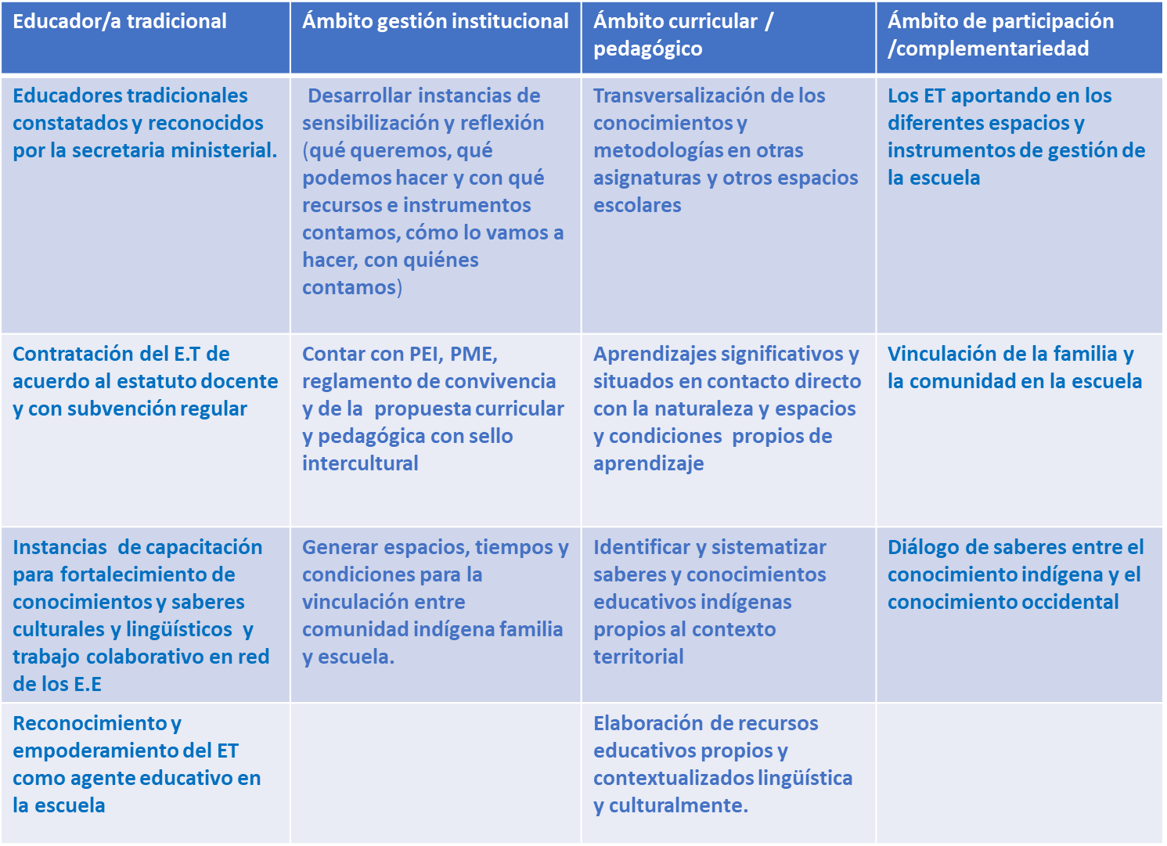
Qué requerimos que pase en la comunidad educativa intercultural

Slide 10
Ámbito gestión institucional Proyecto Educativo Intercultural PEI

Slide 11
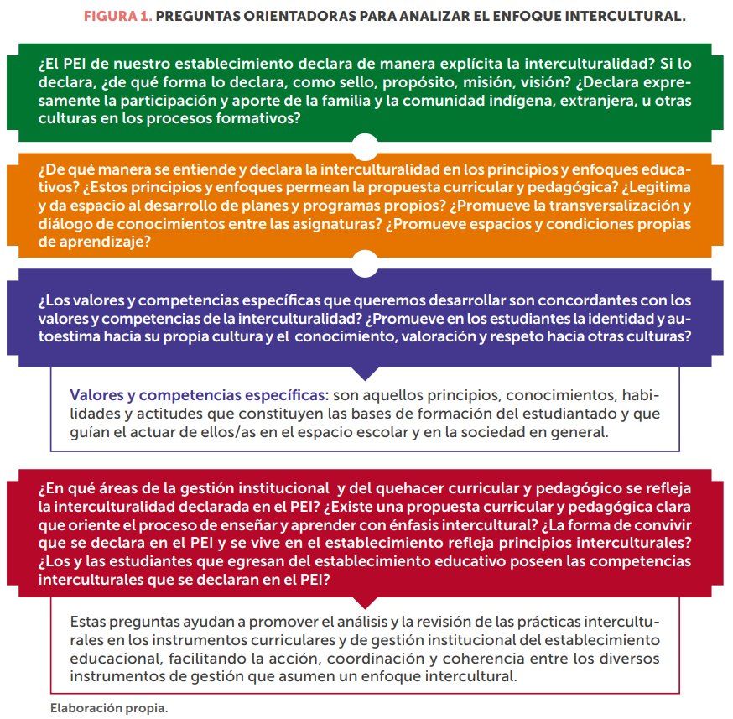

Slide 12
Ámbito gestión institucional Plan de Mejoramiento Educativo PME

Slide 13
Algunas sugerencias para articular las prácticas interculturales con las dimensiones Dimensión: Liderazgo
SOSTENEDOR | EQUIPO DIRECTIVO | COMUNIDAD EDUCATIVA
Levantar datos de matrícula que permitan tomar decisiones. | Promover estrategias y actividades dirigidas a toda la comunidad educativa, que generen instancias de reflexión respecto de la interculturalidad y de cómo esta se lleva a cabo en la práctica institucional, curricular y pedagógica con el propósito de generar transformaciones culturales. | Cautelar que el enfoque intercultural se incorpore en el PME y comprometer la implementación de acciones y tareas que le corresponda ejecutar según su rol y función.
Promover y legitimar la construcción de planes y programas propios como herramientas curriculares que permitan asegurar la contextualización y pertinencia cultural, territorial y lingüística. | Asegurar que en los planes locales de formación esté incluido el/ la educador (a) tradicional. Asegurar y legitimar espacios de participación de sabios y /o actores clave en la transmisión de conocimientos y saberes que enriquezcan la propuesta formativa del establecimiento educativo. | Participar activamente en el seguimiento y evaluación de las acciones comprometidas.
Asegurar y resguardar el cumplimiento normativo y legal para que todas y todos los niños, niñas y jóvenes pertenecientes a los pueblos originarios o de otros países y culturas, tengan acceso y permanezcan en el establecimiento educativo. | Asegurar espacios propios de aprendizaje como rukas, huertos, rutas patrimoniales, ritos y ceremonias, entre otros. | Identificar conocimientos y saberes, locales y propios de la cultura a la que pertenece el estudiantado, que pueden enriquecer y desarrollarse en la propuesta formativa del establecimiento educativo.

Slide 14
Algunas sugerencias para articular las prácticas interculturales con las dimensiones Dimensión: gestión pedagógica
EQUIPO TECNICO PEDAGÓGICO | DOCENTES/ EDUCADORES TRADICIONALES
Cautelar que los instrumentos curriculares y de evaluación aborden la educación intercultural, promoviendo el diálogo de conocimientos y articulación y enriquecimiento de contenidos, estrategias metodológicas y didácticas, entre las distintas asignaturas, a fin de asegurar que se transversalice la educación intercultural en el proceso de enseñar y aprender. | Considerar la diversidad lingüística, cultural y territorial de sus estudiantes, favoreciendo la incorporación de contenidos, metodologías y didácticas en los instrumentos curriculares y de evaluación, reflejándola de manera explícita en la planificación e implementación de la clase y estrategias de evaluación.
Determinar el enfoque formativo que se desea implementar a través de la propuesta curricular y pedagógica y cómo se materializa la pedagogía en didácticas que permitan desarrollar la interculturalidad dentro y fuera del aula. Generar espacios de reflexión e intercambio de conocimientos y saberes culturales, lingüísticos y disciplinares entre docentes y educadores tradicionales, identificando aquellos que se pueden transversalizar en el quehacer formativo del establecimiento educativo. | Revisar que experiencias de aprendizaje puede desarrollar el estudiantado en las distintas asignaturas y proyectos en el marco de la educación intercultural. Reconocer y relevar en el desarrollo de los objetivos, contenidos y experiencias de aprendizaje los saberes propios que poseen el estudiantado, incorporándolos como referentes válidos y promoviendo la valoración de la propia cultura.
Generar espacios de elaboración de materiales/ recursos didácticos con pertinencia cultural, lingüística y territorial. | Priorizar experiencias de aprendizaje que permitan el trabajo colaborativo entre el estudiantado, conectar con conocimientos previos y aprender haciendo en actividades cotidianas y significativas en relación con su entorno natural y social.

Slide 15
Algunas sugerencias para articular las prácticas interculturales con las dimensiones Dimensión: convivencia escolar
Equipos de convivencia escolar
Favorecer el desarrollo de actividades de aprendizaje que promuevan el diálogo intercultural, a través de la planificación de actividades de reflexión en torno a hitos conmemorativos del calendario escolar, encuentros o conversatorios que permitan generar cambios en la cultura escolar.
Organizar encuentros entre la comunidad educativa, las familias, la comunidad indígena u otras que permitan generar oportunidades y espacios de conocimiento y valoración de diversidad cultural en la cual convive el estudiantado
Incorporar explícitamente, en el Reglamento de Convivencia y Protocolos de Actuación formas y estrategias de resolver conflictos y valores de autocuidado, de cuidar al otro y a su entorno natural y social, proveniente de las culturas de los pueblos originarios.
Generar instancias de reflexión crítica sobre las relaciones de poder, superioridad, prejuicios y estereotipos instalados en relación con el otro distinto/a.
Resguardar el bienestar de todos los miembros de la comunidad educativa y manifestar el propósito formativo institucional, proponiendo un Reglamento y Plan de Convivencia que en sus principios y fundamentos aborde el respeto, reconocimiento y valoración de la diversidad cultural.
Planificar procesos participativos para la elaboración del Reglamento y Plan de Convivencia que aseguren la incorporación de la interculturalidad como base de la convivencia y la construcción de los espacios propicios para la formación intercultural.

Slide 16
Ámbito gestión institucional Plan de Gestión de la Convivencia Educativa/ Reglamento de Convivencia

Slide 17
Sugerencias de preguntas de reflexión sobre la Convivencia Escolar La formación del convivir con enfoque intercultural es un aspecto fundamental para el desarrollo de la buena convivencia escolar, puesto que transforma las comunidades en espacios de aprendizaje basados en la reciprocidad, complementariedad y diálogo simétrico intercultural. ¿Qué acciones hemos propiciado para fomentar el respeto, valoración y apreciación de las diferencias entre culturas y personas reconociendo y valorando las diferentes identidades, saberes, historias, manifestaciones culturales y espirituales? ¿Hemos incluido la perspectiva del buen vivir en el Plan de Convivencia y del Reglamento de Convivencia, instrumentos que sirven para promover la interculturalidad como una de las dimensiones del desarrollo personal y social de estudiantes en su interrelación con los demás actores de la comunidad educativa? ¿En qué medida generamos acciones, criterios y procedimientos que incluyen el aporte de los pueblos indígenas a la convivencia a través del concepto del buen vivir, para abordar situaciones de conflicto relativas a la interculturalidad, incluidas las situaciones de violencia?

Slide 18
Ámbito espacios de participación. Consejo de Profesores/ Consejo Escolar

Slide 19
Sugerencias de preguntas de reflexión sobre trayectorias educativas diversas El desarrollo de una comunidad educativa intercultural resguarda una trayectoria educativa pertinente a las características del estudiantado y sus familias, generando sentido de pertenencia hacia un proyecto común que los identifica y convoca a aportar y mantenerse en el establecimiento educativo. ¿En qué medida aseguramos y resguardamos el cumplimiento normativo y legal para que todas y todos los niños, niñas y jóvenes pertenecientes a los pueblos originarios o de otros países y culturas tengan acceso y permanezcan en el establecimiento educativo? ¿De qué manera identificamos barreras de aprendizaje y de participación de los y las estudiantes indígenas, extranjeros o de otras culturas? ¿De qué manera realizamos experiencias de aprendizaje que permiten el trabajo colaborativo entre estudiantes, conectar con conocimientos previos y aprender a través de actividades cotidianas y significativas que les permitan desarrollar habilidades para la vida? ¿El proyecto educativo del establecimiento da cuenta de las expectativas de las familias y de los/as estudiantes? ¿los estudiantes y familias tienen sentido de pertenencia hacia el establecimiento?

Slide 20
Sugerencias de preguntas de reflexión respecto del fortalecimiento y activación de aprendizajes La educación intercultural propicia que los y las docentes y educadores tradicionales cuestionen sus propias visiones y reflexionen sobre su propia práctica pedagógica, que los lleve a diseñar, planificar y organizar las clases de manera tal que promueva en todos los y las estudiantes un rol activo, formulando preguntas, construyendo posturas y tomando decisiones, problematizando las desigualdades socioculturales, las jerarquías y arbitrariedades de la construcción del conocimiento y desarrollando un rol propositivo y activo mediante el diálogo intercultural. ¿Incorpora en la planificación y evaluación de la enseñanza, secuencias y sesiones que contemplan el entorno sociocultural y comunitario como una fuente permanente de aprendizaje y de conocimiento? ¿Aprovecha los conocimientos previos, los conflictos culturales, los estereotipos, prejuicios y creencias de las y los estudiantes para propiciar el diálogo entre las diversas culturas que conviven en la clase, favoreciendo el entendimiento entre ellas y la adquisición e intercambio de conocimientos? ¿Dispone de estrategias de evaluación diversificadas y apropiadas a las culturas de sus estudiantes y monitorea constantemente sus logros, necesidades y dificultades? ¿Utiliza un amplio repertorio de metodologías de enseñanza y estrategias apropiadas a la diversidad cultural y lingüística presente en el aula, favoreciendo el pensamiento crítico, el trabajo colaborativo y comunidades de aprendizaje entre todos/as sus estudiantes?

Slide 21
Ámbito curricular pedagógico Propuesta Pedagógica Intercultural

Slide 22
Las prácticas pedagógicas interculturales son “las acciones planificadas y sistemáticas que realiza un docente dentro y fuera del aula, con el fin de asegurar el desarrollo integral y oportunidades de aprendizajes interculturales y de calidad para sus estudiantes, a través de interacciones pedagógicas que permiten enriquecer el proceso de enseñanza y aprendizaje a partir del intercambio respetuoso de diferentes identidades, saberes, historias, manifestaciones culturales y espirituales que conviven en el aula.
Para lograrlo, el profesorado asume una posición crítica frente a las asimetrías existentes, y mediante la autorreflexión, la retroalimentación y el trabajo colaborativo con distintos miembros de la comunidad educativa, transforma progresivamente su propia práctica y el espacio educativo, generando ambientes de aprendizaje acogedores y democráticos que favorecen las condiciones para construir estilos de vida sostenibles y un buen vivir”.
(Prácticas pedagógicas interculturales: Reflexiones, experiencias y posibilidades desde el aula.CPEIP 2018)

Slide 23
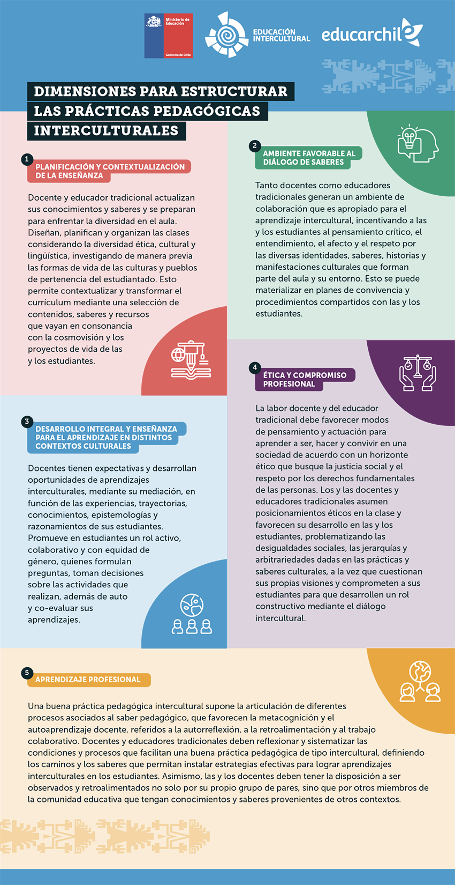

Slide 24
Algunas ideas clave que pueden orientar en el ejercicio es :
Conectar saberes y conocimientos en donde se puede relacionar conceptos, habilidades y actitudes de diferentes asignaturas.
Articular saberes, experiencias, sentimientos y opiniones de los y las estudiantes con los conocimientos, actitudes y habilidades definidos en una o más asignaturas del currículum.
Desarrollar el pensamiento crítico con actividades que posibiliten el análisis, sistematización, evaluación y creación.
Promover la colaboración, comunicación, diálogo y empatía.
Proporcionar una visión ampliada e integral ya que se consideran distintas perspectivas para abordar un conocimiento.

Slide 25
Acompañamiento desde los coordinadores regionales y equipos de acompañamiento territorial

Slide 26
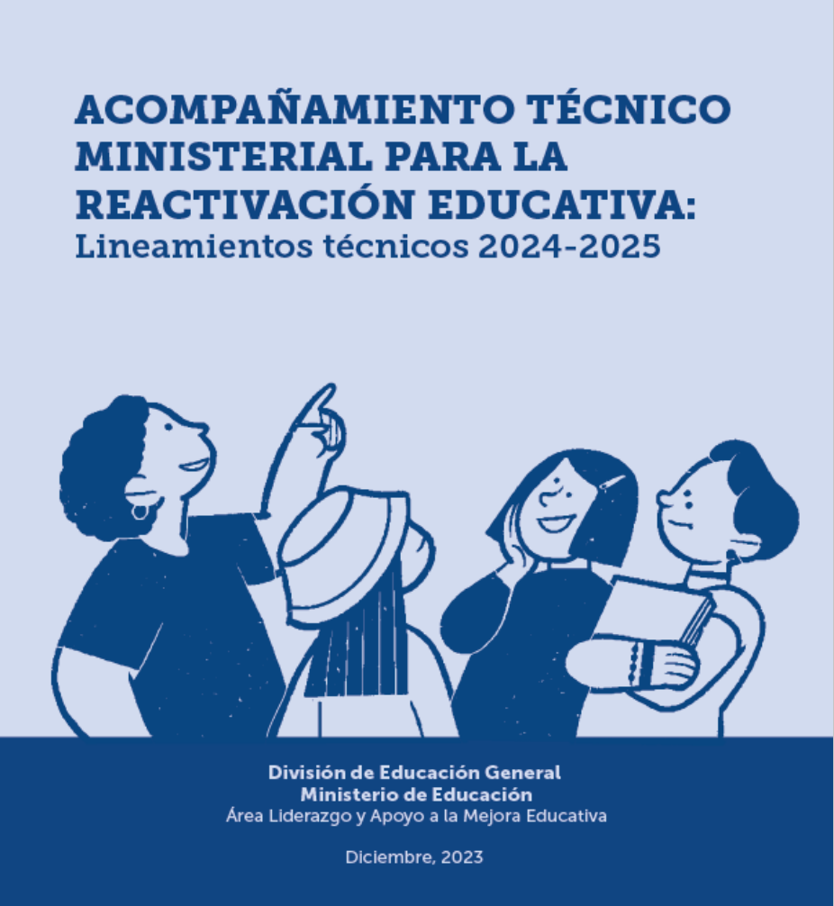
Modelo de acompañamiento
Foco en la política de reactivación educativa
Desarrollo de capacidades
Articulación territorial/ relaciones de colaboración.
Promover instancias formales basadas en el diálogo y la reflexión técnico/pedagógica que permitan construir un relato compartido y pertinencia a la realidad local
Genera instancias de análisis para identificar ,comprender y formular sus problemáticas y alternativas de solución.
Coherencia entre diagnóstico, objetivos , estrategias e indicadores
Notes:
Capacidades: análisis y uso de datos para conocer, diagnosticar y priorizar acciones , planificación y organización la gestión institucional, monitoreo y seguimiento de la implementación, reflexión y sistematización de los procesos para su evaluación . Estas capacidades además requieren de : liderazgo sistémico y colaborativo, comunicación estratégica.

Slide 27
¿Cómo lo hacemos?
Realizando un diagnóstico integrado de la situación de los establecimientos del territorio*.
Definiendo conjuntamente criterios para el acompañamiento.
Contextualizando, coordinar e Integrar iniciativas regionales, provinciales y locales.
Desarrollando espacios de intercambio de experiencias y trabajo colaborativo a nivel local.
Promoviendo el trabajo intersectorial, interministerial y con organizaciones locales.
Notes:
De los ámbitos de acción ( gestión de instrumentos, gestión curricular/ pedagógica y gestión de la participación ) ¿qué practicas institucionales requieren acompañamiento y qué desarrollo de capacidades necesitan ( análisis de datos, planificación/organización, seguimiento y monitorio de implementación, evaluación , liderazgo colaborativo , comunicación estratégica?

Slide 28
¿ Qué acciones de gestión desde el ámbito regional, provincial y/o comunal podemos realizar para promover comunidades educativas interculturales?
¿Cómo podemos analizar y transmitir la normativa vigente para que los sostenedores logren la comprensión y resguardo de la educación intercultural en los establecimientos educativos?
¿Qué acciones debemos realizar para que los sostenedores logren dar cumplimiento a las normativas vigentes? ¿Qué nudos críticos u obstaculizadores existen en el territorio para resguardar la normativa vigente en materia de educación intercultural?
¿Qué tipo de acciones formativas se llevan a cabo en su territorio, con qué actores y qué tipos de contenidos abordan?
¿Qué acciones formativas dentro de las planificadas en su territorio se puede incluir contenidos y actores clave para sensibilizar, promover y/ o formar en la construcción de comunidades educativas interculturales?
¿Cómo podemos incentivar y apoyar para que los sostenedores dentro de los diseños de planes de capacitación docente incluyan a los Educadores Tradicionales, y los contenidos desde la perspectiva de educación intercultural?
Notes:
De los ámbitos de acción ( gestión de instrumentos, gestión curricular/ pedagógica y gestión de la participación ) ¿qué practicas institucionales requieren acompañamiento y qué desarrollo de capacidades necesitan ( análisis de datos, planificación/organización, seguimiento y monitorio de implementación, evaluación , liderazgo colaborativo , comunicación estratégica?

Slide 29
¿ Qué acciones de gestión desde el ámbito regional, provincial y/o comunal podemos realizar para promover comunidades educativas interculturales?
¿ Podemos agrupar a las escuelas o sostenedores según requerimientos de apoyo? ¿Qué criterios utilizaríamos?
¿Qué estrategias podemos utilizar para acompañar y orientar el adecuado desarrollo de programas y recursos educativos disponibles que fortalezcan las prácticas de gestión ( instrumentos, curricular/pedagógico, participación y vinculación familias y entorno) en relación con el desarrollo de comunidades educativas interculturales?
¿Qué experiencias existen en su territorio de escuelas con prácticas interculturales?
¿ Existen redes de trabajo y /o comunidades de aprendizaje entre ET, docentes y / o escuelas en su territorio?
¿Cómo y qué acciones podemos desarrollar de manera conjunta para incentivar redes de aprendizaje intercultural entre ET, docentes y/ escuelas?
Notes:
De los ámbitos de acción ( gestión de instrumentos, gestión curricular/ pedagógica y gestión de la participación ) ¿qué practicas institucionales requieren acompañamiento y qué desarrollo de capacidades necesitan ( análisis de datos, planificación/organización, seguimiento y monitorio de implementación, evaluación , liderazgo colaborativo , comunicación estratégica?

Slide 30
¿ Qué acciones de gestión desde el ámbito regional, provincial y/o comunal podemos realizar para promover comunidades educativas interculturales?
¿ Qué condiciones a nivel regional, provincial y /o comunales son necesarias para la coordinación de la gestión?
¿Qué acciones y o estrategias de los planes regionales, provinciales y/ o comunales ya planificados se pueden articular y vincular con el desarrollo de las comunidades educativas interculturales ?
¿ Qué canales de comunicación y colaboración se puede desarrollar de manera permanente entre los diferentes niveles de apoyo territorial?
¿Qué organizaciones, comunidades o instituciones territoriales se identifican para generar alianzas de trabajo en educación intercultural ?
¿ Qué experiencias previas de trabajo existen con la organizaciones, comunidades o instituciones territoriales?
¿Qué acciones, espacios o mecanismos existen o se pueden organizar para generar estas alianzas?
¿Que iniciativas o espacios territoriales se pueden organizar para promover y sensiblizar la educación intercultural a los actores de la comunidad educativa?
Notes:
De los ámbitos de acción ( gestión de instrumentos, gestión curricular/ pedagógica y gestión de la participación ) ¿qué practicas institucionales requieren acompañamiento y qué desarrollo de capacidades necesitan ( análisis de datos, planificación/organización, seguimiento y monitorio de implementación, evaluación , liderazgo colaborativo , comunicación estratégica?

Slide 31
Capacidades | Prácticas de gestión instrumentos institucionales | Prácticas de gestión curricular y pedagógica | Prácticas de participación y vinculación con el entorno y las familias
Uso y análisis de datos para identificar y caracterizar prácticas.
Planificación y organización de las prácticas
Monitoreo y seguimiento de la implementación de las prácticas
Reflexión y sistematización de procesos para la evaluación y mejoramiento de las prácticas
Liderazgo sistémico y colaborativo para la implementación de las prácticas
Comunicación y alianzas estratégicas para la implementación de las prácticas
¿Qué prácticas de gestión de la escuela requieren acompañamiento para construir comunidades educativas interculturales?

Slide 32
La invitación es a recorrer un camino en que el proyecto moviliza a la comunidad a aprender mutuamente, en un espacio de diálogo, reflexión y acción, basado en la participación, pertenencia y compromiso colectivo.

Slide 33
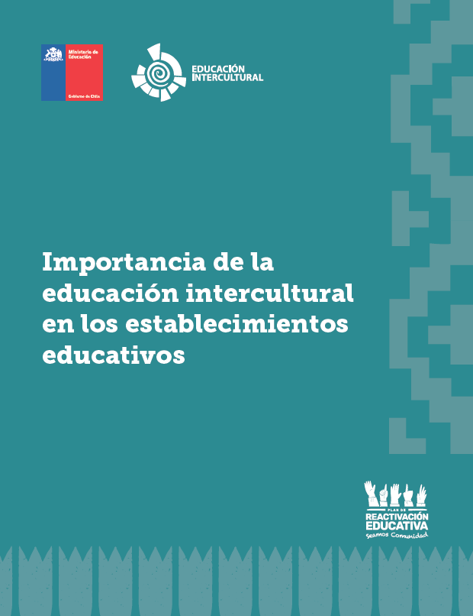

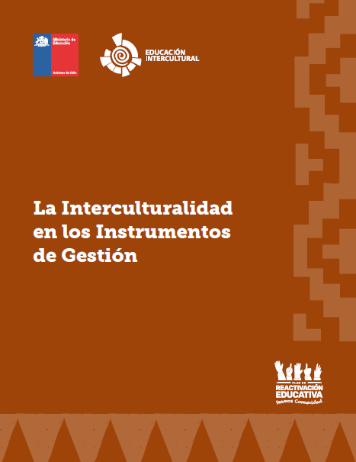
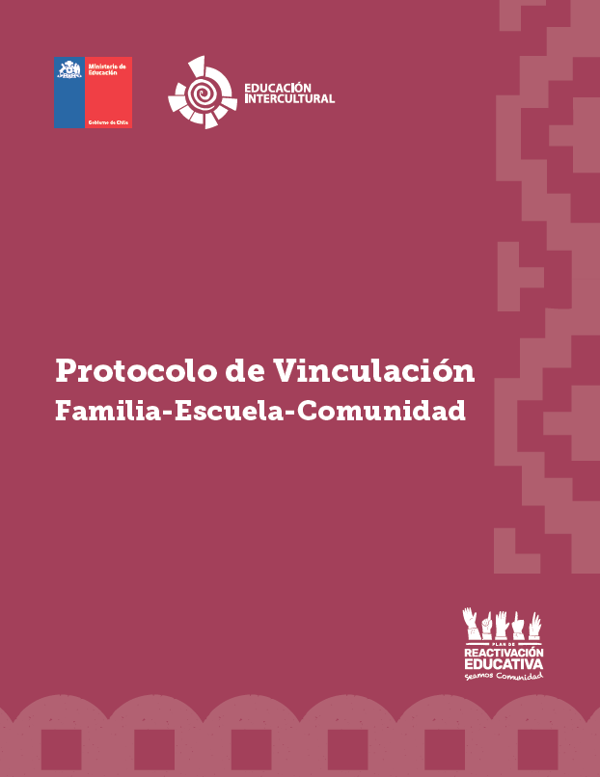
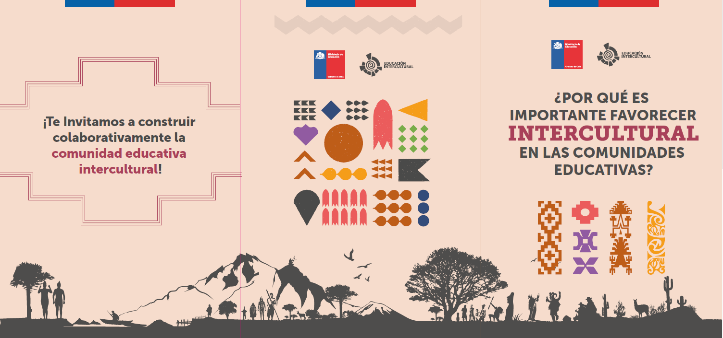

Slide 34
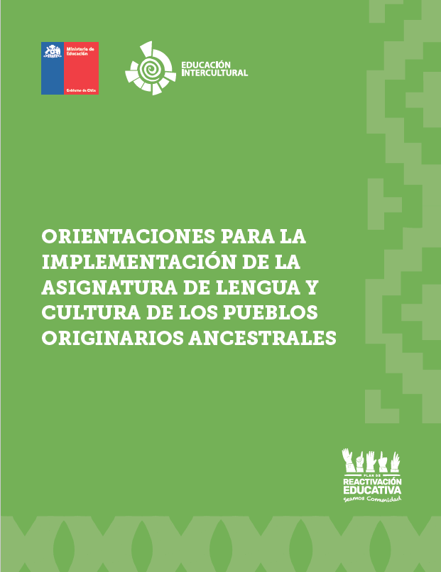
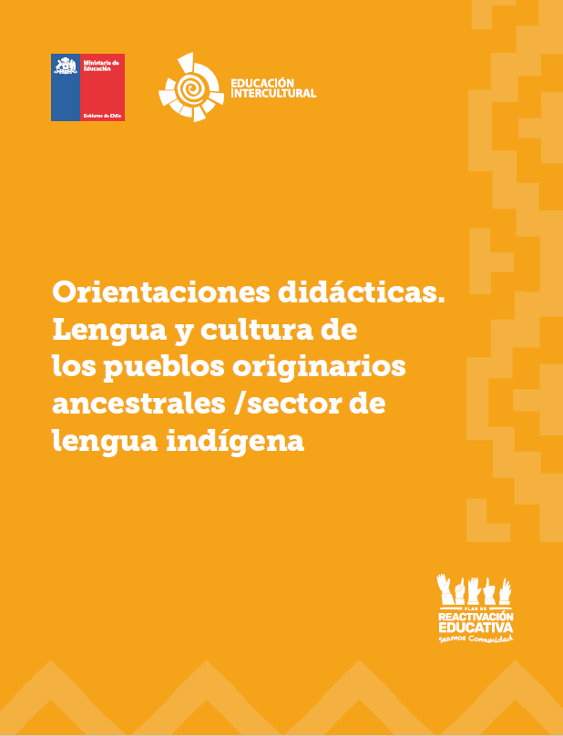

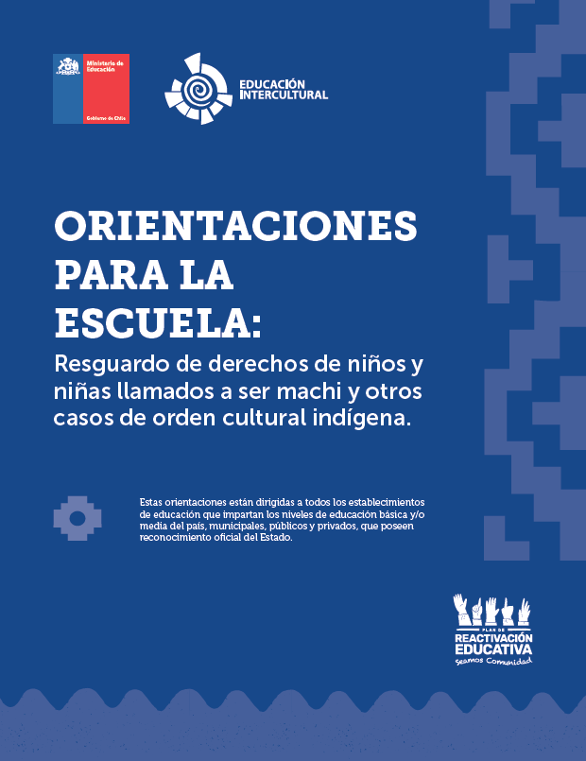
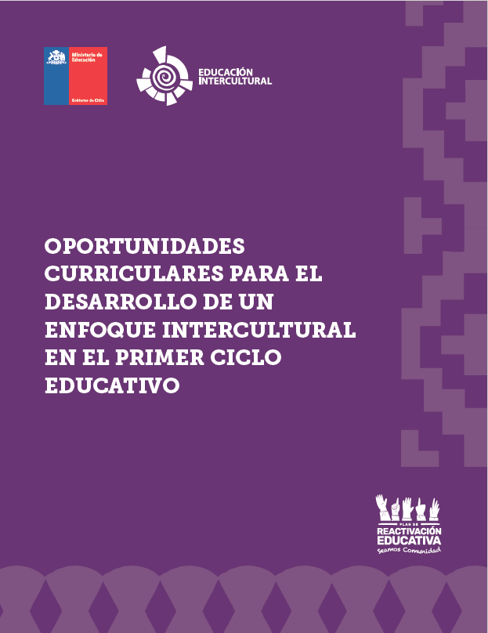
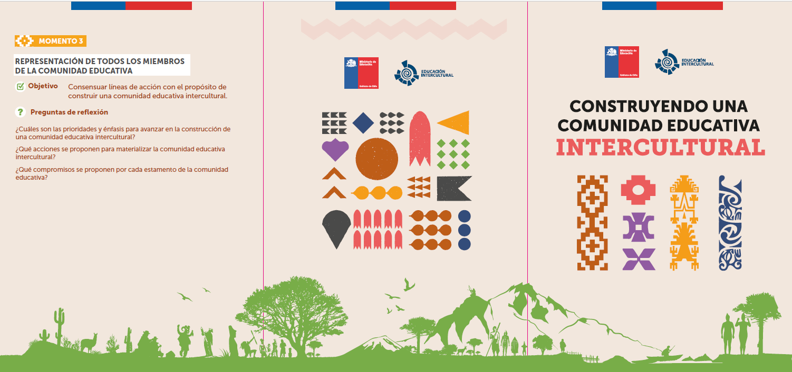

Slide 35

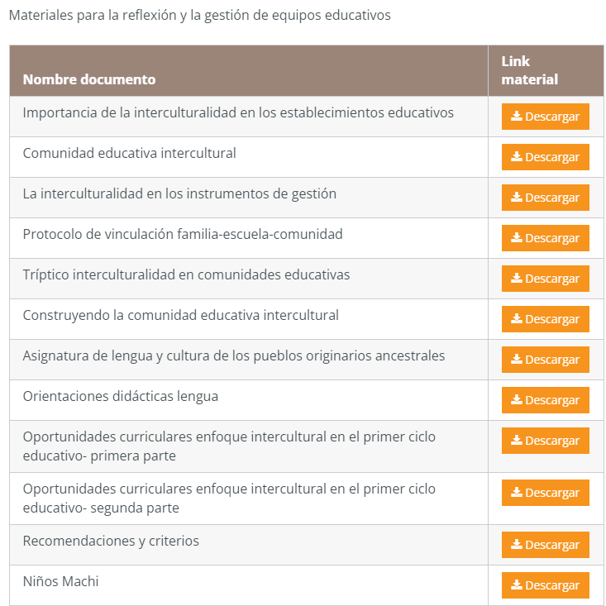
https://peib.mineduc.cl/recursos/set-textos-comunidad-educativa-intercultural/

